Slide 1
Frauen in kommunalen Spitzenpositionen
Женщины на руководящих постах
в сфере муниципального управления
Prof. Dr. habil. Anna Steidle
Digital Days Ludwigsburg – Saratov
19.10.2020

Slide 2
Frauen in politischen Spitzenpositionen der Kommunen (2013)
Государственные pуководящие должности, занимаемые женщинами
в сфере муниципального управления в 2013 г. по сравнению с 2010 г.
Heinrich-Böll-Stiftung, 2013
мэр начальник отдела глава фракции глава комитета член совета

Slide 3
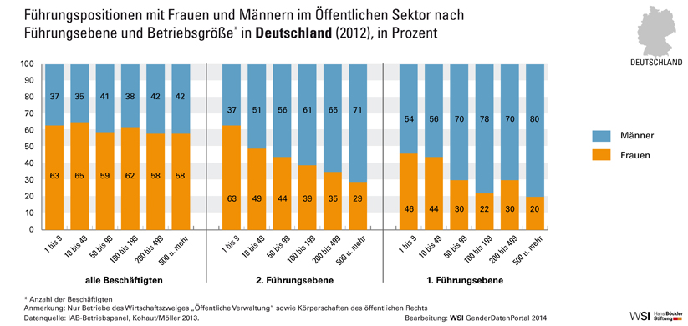
Frauenanteil in Führungspositionen im Öffentlichen Sektor (2012)
Pуководящие должности, занимаемые женщинами и мужчинами в государственном секторе в Германии в 2012 г. (в процентах)
♂
♀
http://www.boeckler.de/51383.htm
все служающиe руководство среднего уровня руководство высшего уровня

Slide 4
Frauenanteil in den Verwaltungsspitzenpositionen (2011)
Число женщин на высших гос. должностях в округах, городах районного значения и городах, являющимися самостоятельными фед. землями в 2011 г. (в процентах)
BMFSFJ, 2013
Notes:
Verwaltungsspitzen in den Landkreisen und Stadtkreisen bzw. kreisfreien Städten in den Flächenländern sowie in den Bezirken der Stadtstaaten
Beschreibung des Indikators:
Definition: Prozentualer Anteil der von Frauen besetzten Verwaltungsspitzenpositionen in den Stadt- und Landkreisen bzw. kreisfreien Städten sowie in den Bezirken der Stadtstaaten
Methodische Hinweise: Erfasst werden die Zahl der Verwaltungsspitzen in den Land- und Stadtkreisen bzw. kreisfreien Städten sowie in den Bezirken der Stadtstaaten und die Anzahl der Frauen, die diese Position einnehmen. Zu den Verwaltungsspitzen zählen die Oberbürgermeisterinnen/-meister sowie Landrätinnen/Landräte. Bürgermeisterinnen /-meister von kreisangehörigen Gemeinden sind nicht berücksichtigt, auch wenn sie die Amtsbezeichnung „Oberbürgermeisterin/-meister“ tragen. In den Stadtstaaten werden ausschließlich die Verwaltungsspitzenpositionen in den Bezirken erfasst; in Berlin und Hamburg die Bezirksamtsleitungen. Nicht miteinbezogen ist die Bremerhavener Kom-munalebene.Datenquelle: Eigene Erhebung der GFMK (Stand: November 2008 und Dezember 2011)
Der Indikator steht für die Beteiligung von Frauen an der Verwaltungsspitze von Landkreisen, Stadtkreisen oder kreisfreien Städten. Er gibt Hinweise auf die Repräsentanz von Frauen an der Spitze von kommunalen Gebietskörperschaften; I I I
gesellschaftliche Anerkennung kommunalpolitischer Führungs- und Leitungskompetenzen von Frauen durch die Wählerinnen und Wähler bzw. die für die Wahl verantwortlichen politischen Organe;
Bereitschaft von Frauen, sich auf solche Ämter zu bewerben.
Insgesamt waren zum Stand Dezember 2011 von 435 Verwaltungsspitzen im Sinne der vorgenannten Definition 8,3 % oder absolut 36 mit Frauen besetzt. Dabei reicht die Spanne von 0 % bis hin zu 37,5 %.

Slide 5
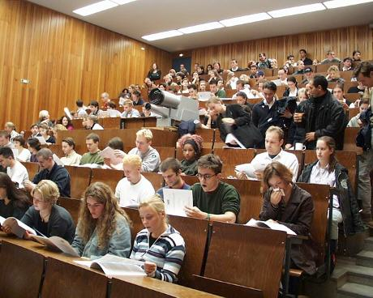
... und was meinen SIE?
Was sind die Gründe für diese Unterrepräsentation von Frauen?
А как вы думаете, каковы причины такой низкой представленности женщин на верхних уровнях руководства?
заниженная самооценка

Slide 6
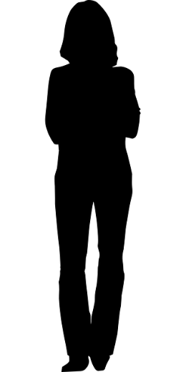
Hindernisse für den Aufstieg von Frauen
Главными препятствиями для продвижения женщин являются
Ebene der
Person
Ebene der Organisation
Ebene des Systems
Geringes Selbstvertrauen/ Selbstdarstellung
Unterschiedlicher Kommunikationsstil
Unzureichende Karriereplanung
Mangel an Vorbildern
Weniger einfluss-reiche Netzwerke
Mangel an mächtigen Mentoren
Einfluss von Rollen-erwartungen
Peus & Welpe, 2011
заниженная самооценка/
неуверенность в себе
другой стиль общения
недостаточноe планирование
профессиональной карьеры
отсутствие примеров для подражания
менее влиятельные
социальныe сети (связи)
отсутствие влиятельных наставников
влияния гендерных
стереотипов

Slide 7
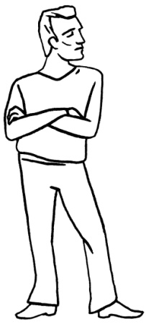
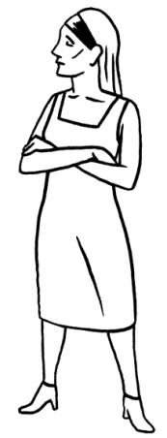
Gegensätzliche Rollenerwartung an Frauen und an Führungskräfte
Противоположные требования к женщинам и руководящим кадрам
Der „typische Mann“ ist AGENTISCH:
durchsetzungsstark,
leistungsorientiert (Konkurrenz)
unabhängig und selbstbewusst
Die „typische Frau“ ist
KOMMUNAL:
nachgiebig und abhängig,
beziehungsorientiert (Kooperation)
empathisch und fürsorglich
Peus & Welpe, 2011
hoch
Passung zum Bild (Stereotyp) einer Führungskraft ?
unvereinbar
Konsequenzen für Frauen im Führungskontext
Generell schlechtere Bewertung des Führungspotenzials von Frauen
Abwertung „agentischer“ weiblicher Führungskräfte

Slide 8
Wirkung von Stereotypen auf Zuschreibung von gemeinsamen Erfolgen
♂
♀
Heilmann & Haynes, 2005

Slide 9
Hindernisse für den Aufstieg von Frauen
Ebene der
Person
Ebene der Organisation
Ebene des Systems
Geringes Selbstvertrauen/ Selbstdarstellung
Unterschiedlicher Kommunikationsstil
Unzureichende Karriereplanung
Mangel an Vorbildern
Weniger mächtige Netzwerke
Mangel an mächtigen Mentoren
Einfluss von Rollen-erwartungen
Mangelnde Vereinbarkeit von Familie und Beruf
Peus & Welpe, 2011
FALSCHE MYTHEN: fehlende Qualifikation von Frauen

Slide 10
... und was meinen SIE?
Wie können Organisationen und Führungskräfte den (weiblichen) Führungskräftenachwuchs zu fördern?

Slide 11
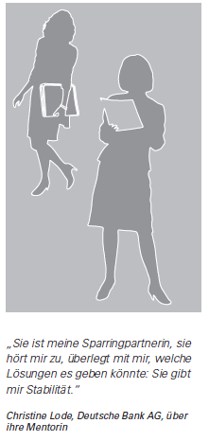
Praxisbeispiel: Münchner Cross-Mentoring-Programm
seit 2001
418 Tandems aus 43 verschiedenen Unternehmen (u.a. Landeshauptstadt München)
Cross-Mentoring als Form des externen formellen Mentorings
Begleitung weiblicher Nachwuchskräfte durch eine erfahrene Führungskraft eines Partnerunternehmens über mehrere Monate
Regelmäßiger Austausch zu aktuellen beruflichen Themen
http://www.e-fellows.net/sixcms_upload/media/116/crossmentoring_projekt.pdf

Slide 12
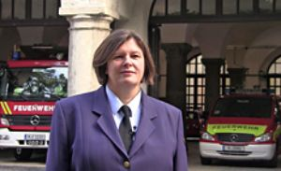
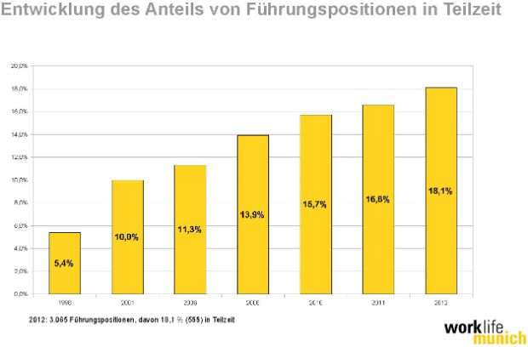
Praxisbeispiel 2: Führen in Teilzeit
18% der Führungspositionen in Teilzeit
davon 80% Frauen (Stand 2013)
Kommunikation eines Rollenmodells
http://www.muenchen.de/rathaus/Stadtverwaltung/Personal-und-Organisationsreferat/Presseservice/2013/pm-2013-fuehren-in-teilzeit.html
Sandra Gebhart (45, 3 Kinder) ist Abteilungs-leiterin Einsatzbetrieb der Branddirektion München und trägt Verantwortung für 1.200 Mitarbeiterinnen und Mitarbeiter

